Slide 1


9-11 классы
Программирование на Python
ЗАЩИТА ПРОЕКТОВ
занятие 30
2022

Slide 2
Программирование на Python
Практическая часть
ЗАЩИТА ПРОЕКТОВ
занятие 30
2022

Slide 3





ЗАЩИТА
ПРОЕКТОВ
3
Тема: Защита проектов
inginirium.ru

Slide 4
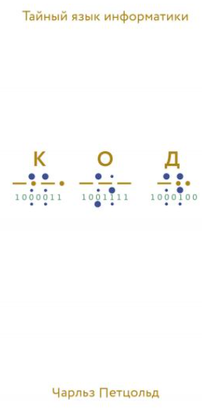


ЗАЩИТА
ПРОЕКТОВ
4
Тема: Защита проектов
Материалы для дальнейшего развития.
https://www.pygame.org/docs/
https://leetcode.com/
https://www.codewars.com/
https://www.geeksforgeeks.org/
https://hyperskill.org/onboarding/
Чарльз Петцольд – «Код. Тайный язык информатики»
inginirium.ru

